Slide 1
Dopravná infraštruktúra v obciach
Michal Dekánek

Slide 2
Dopravná infraštruktúra v obciach
rozdelenie a popis dopravnej infraštruktúry
slovenská legislatíva
financovanie
prepojenia Rakúsko – Slovensko
trendy v doprave a inovatívne riešenia
príklady z Európy

Slide 3
Dopravná infraštruktúra v obciach
Chodníky
Cestná
infraštruktúra
Cyklistická infraštruktúra
Verejná osobná doprava
Vodná doprava

Slide 4
Cestná infraštruktúra - rozdelenie
zákon 135/1961 Z. z. (cestný zákon)
cesty I. triedy: majetok štátu*
cesty II. triedy: majetok samosprávnych krajov*
cesty III. triedy: majetok samosprávnych krajov*
miestne komunikácie: majetok obcí
účelové komunikácie
* okrem ciest na území Bratislavy – sú vo vlastníctve mesta

Slide 5
Cestná infraštruktúra – správa
cesty vo vlastníctve štátu: právnické osoby na tento účel zriadené ministerstvom
cesty vo vlastníctve samosprávneho kraja: samosprávny kraj, prípadne právnické osoby ním na tento účel založené alebo zriadené
prejazdné úseky ciest vo vlastníctve obce, miestne komunikácie a účelové komunikácie vo vlastníctve obce: obce, prípadne právnické osoby nimi na tento účel založené alebo zriadené
účelové komunikácie vo vlastníctve štátu: právnické osoby, ktorým celkom alebo prevažne slúžia

Slide 6
Cestná infraštruktúra – štátna správa
cesty I. triedy: obvodné úrady dopravy v sídle kraja
cesty II. triedy: obvodné úrady dopravy
cesty III. triedy: obvodné úrady dopravy
Obvodné úrady
určujú použitie dopravných značiek a dopravných zariadení
povoľujú zriadenie vyhradených parkovísk
vyjadrujú sa pri prerokovaní územných plánov obcí a zón
Notes:
Obvodné úrady sú štátnou správou, tzn. ich vedenie nie je volené občanmi. Široké kompetencie polície.

Slide 7
Cestná infraštruktúra – financovanie
cesty vo vlastníctve štátu: štátny rozpočet
cesty vo vlastníctve samosprávneho kraja: rozpočet samosprávného kraja, daň z motorových vozidiel, fondy EÚ
prejazdné úseky ciest vo vlastníctve obce, miestne komunikácie a účelové komunikácie vo vlastníctve obce: rozpočet obce, fondy EÚ
účelové komunikácie vo vlastníctve štátu: právnické osoby, ktorým celkom alebo prevažne slúžia
Notes:
Fondy EÚ – na území BSK nie je možné využiť Regionálny operačný program, ale len OPBK

Slide 8
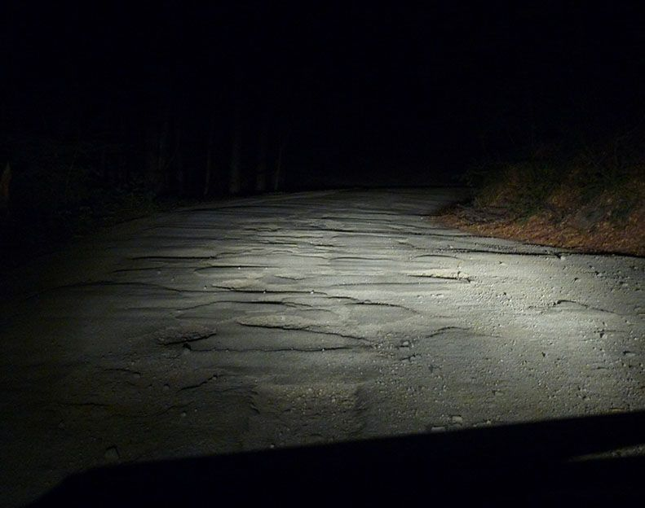
Notes:
Problém s prerozdelením prostriedkov – mesto nemá prostriedky z daní z motorových vozidiel, ktoré sa vybrali na jeho území
Prekategorizovanie ciest
Problém s prostriedkami – neoptimalizovaná cestná sieť, parkovanie na chodníkoch

Slide 9
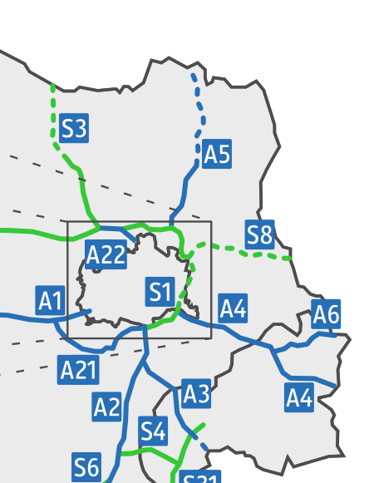
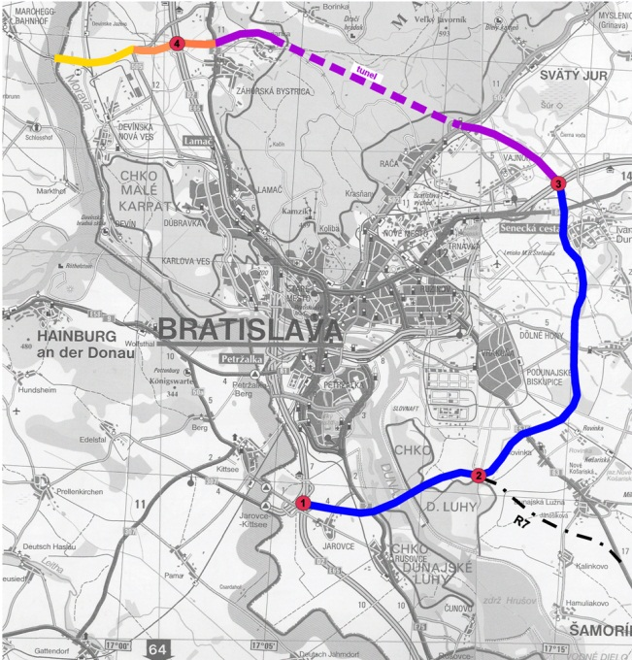
Cestná infraštruktúra – prepojenie
B8 + II/503 (Angern / Záhorská Ves)
B9 + I/61 (Berg / Petržalka)
A6 + D4 (Kittsee / Jarovce)
L208 + III/00246 (Kittsee / Jarovce)
plán: S8 + D4 (Marchegg / Dev. Nová Ves)
Notes:
Fondy EÚ – na území BSK nie je možné využiť Regionálny operačný program, ale len OPBK

Slide 10
Cestná infraštruktúra – energie
nové nabíjacie stanice, CNG, LNG, vodík
návrh smernice EP o zavádzaní infraštruktúry pre alternatívne palivá
Členské štáty | Existujúca infraštruktúra (dobíjacie miesta) 2011 | Navrhované ciele verejne prístupnej infraštruktúry do roku 2020¹ | Plánovaný počet elektrických vozidiel v jednotlivých členských štátoch v roku 2020
Rakúsko | 489 | 12 000 | 250 000
Slovensko | 3 | 4 000 | -
^{[1]} Počet verejne prístupných dobíjacích miest predstavuje 10 % celkového počtu dobíjacích miest.
Notes:
Fondy EÚ – na území BSK nie je možné využiť Regionálny operačný program, ale len OPBK

Slide 11
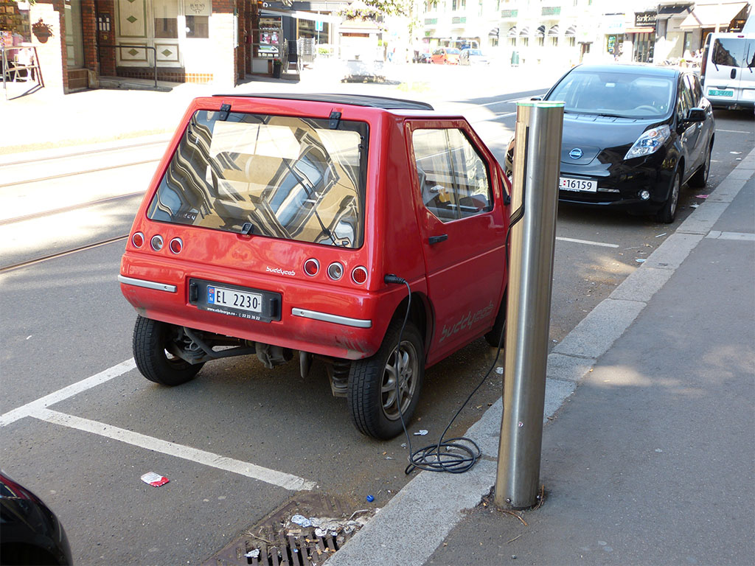
Oslo, Nórsko
Notes:
Problém s prerozdelením prostriedkov – mesto nemá prostriedky z daní z motorových vozidiel, ktoré sa vybrali na jeho území
Prekategorizovanie ciest
Problém s prostriedkami – neoptimalizovaná cestná sieť, parkovanie na chodníkoch

Slide 12
Cestná infraštruktúra – výzvy
zvyšovanie bezpečnosti zraniteľných účastníkov cestnej premávky
riešenie parkovania
humanizácia uličného priestoru
zabezpečenie trvalej udržateľnosti cestnej siete
Notes:
Fondy EÚ – na území BSK nie je možné využiť Regionálny operačný program, ale len OPBK

Slide 13
Cyklistická infraštruktúra – prečo?
až 30% jázd je do 3 km, 50% jázd je do 6 km
akčný rádius bicykla je 20 km² pri jazde 10 min
akčný rádius elektrobicykla je 40 km² pri jazde 10 min
do 5 km môže byť bicykel rýchlejší ako auto
bicykel neprodukuje emisie, hluk, nepotrebuje dodatočnú energiu
zdravotné dôvody: nadváha obyvateľov EÚ

Slide 14
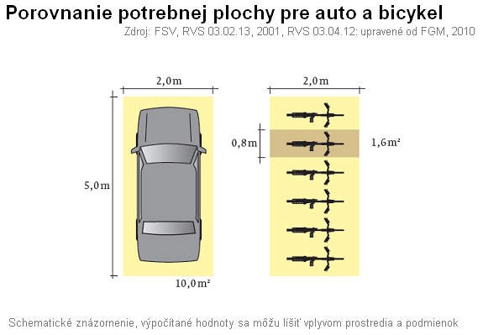
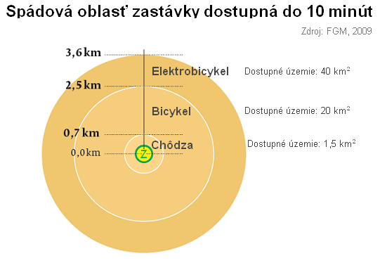
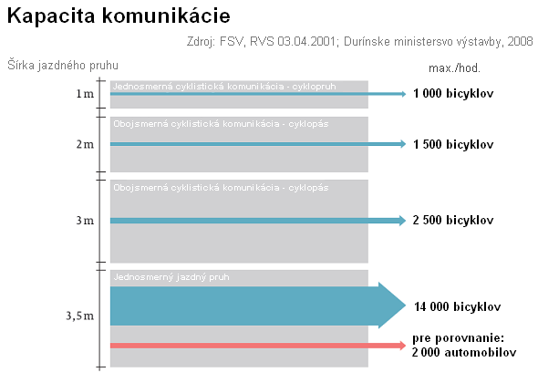
Cyklistická infraštruktúra – prečo?

Slide 15
Cyklistická infraštruktúra – prečo?
bicyklovanie podporuje ciele EÚ: znižovať závislosť na fosílnych palivách a znižovať emisie skleníkových plynov
Príručka Európskej komisie pre cyklistiku: „V mestách je možné prepraviť na pruhu širokom 3,5 metra (bežný jazdný pruh) za 1 hodinu 22 000 osôb koľajovým vozidlom, 19 000 ľudí pešo a 14 000 osôb na bicykli, ale len 9 000 ľudí autobusom a 2 000 ľudí automobilom.“
Biela kniha: Plán jednotného európskeho dopravného priestoru: „Podpora pešej dopravy a cyklistickej dopravy by sa mala stať neoddeliteľnou súčasťou mestskej mobility a plánovania infraštruktúry.“
Národná stratégia rozvoja cyklistickej dopravy a cykloturistiky v SR – predpoklad schválenia: 2013

Slide 16
Cyklistická infraštruktúra – ako?
riadenie a koordinovanie cyklodopravy – cyklokoordinátori
zmena legislatívy, technických noriem a technických podmienok
zabezpečenie financovania (verejná sféra, súkromná sféra, EÚ)
osveta

Slide 17
Cyklistická infraštruktúra – čo?
hlavná infraštruktúra
cyklocesty, možnosť využiť aj bývalé železničné trate a pod.
úspešné projekty Cyklomost slobody, Eurovelo 6, Eurovelo 13, cyklocesty na oboch brehoch Dunaja
infraštruktúra nielen na cykloturistiku, ale aj na cyklodopravu
doplnková infraštruktúra
kryté parkoviská a úschovne, stojany
verejné bicykle (bike sharing, požičovne)
cyklozariadenia

Slide 18
Cyklopumpa
Štokholm, Švédsko

Slide 19
Cyklistická infraštruktúra – výzvy
zvýšenie podielu cyklistickej dopravy na deľbe prepravnej práce
zvýšenie bezpečnosti cyklistov
zlepšenie zdravia populácie
rozvoj cestovného ruchu

Slide 20
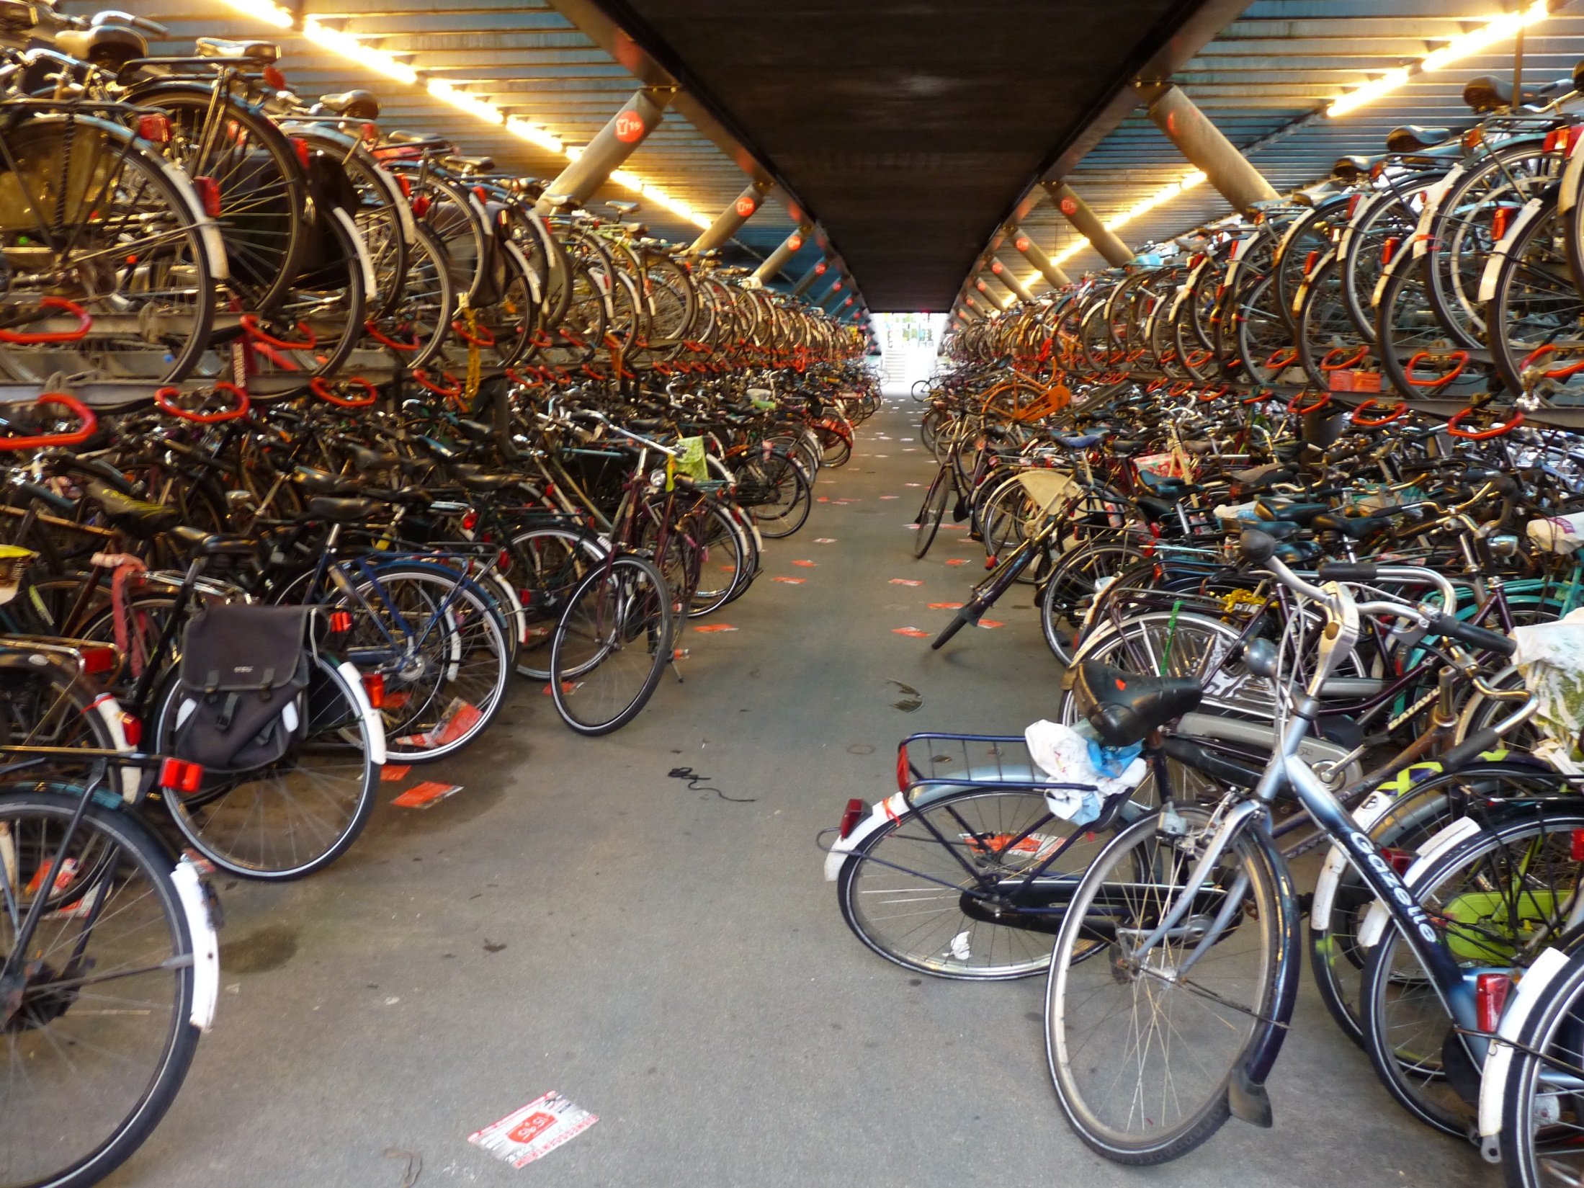
Zatraktívnenie cyklodopravy
úschovne bicyklov na staniciach
požičovne bicyklov na staniciach a v meste
Leiden, Holandsko

Slide 21
Verejná osobná doprava
regionálna doprava
koľajová: vlak, ľahká železnica
cestná: autobusy
mestská hromadná doprava
koľajová: metro, električky
cestná: autobusy
taxi
zdieľanie áut (car sharing)

Slide 22
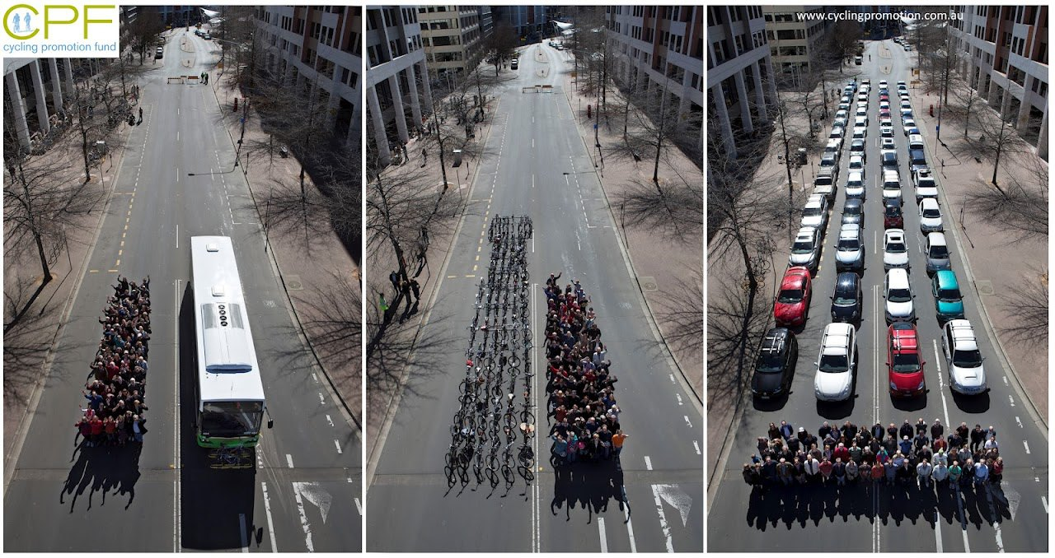
Verejná osobná doprava
ako prepraviť 69 osôb?
Notes:
Parkovanie navyše zaberá viac miest. Tam, kde VOD funguje dobre, vie byť značnou konkurenciou autám

Slide 23
Verejná osobná doprava - financovanie
zákon 514/2010 Z. z. o doprave na dráhach
zákon 56/2012 Z. z. o cestnej doprave
objednávanie výkonov a financovanie:
železnica: štát
regionálna autobusová doprava: samosprávne kraje
MHD: mestá
obce majú možnosť objednať si dodatočnú dopravu
Notes:
Častá súbežná doprava => nosnou je vždy železnica tam, kde je dostatočný prúd cestujúcich a kde má potenciál

Slide 24
Verejná osobná doprava - IDS
Verkehrsverbund Ost-Region (VOR) – od 1984
Integrovaný dopravný systém Bratislavského kraja (IDS BK) – od 2013
dopravná integrácia
nadviazanie spojov, efektívnejšia organizácia
tarifná integrácia
jednotné cestovné lístky
organizačná integrácia
spoločné činnosti zabezpečuje jediná organizácia
Notes:
IDS BK – BID – spustené 1.3.2013, vzor: VOR

Slide 25
Verejná osobná doprava - prepojenia
železnica:
Bratislava-Petržalka – Wien Hbf
Bratislava-Hlavná stanica – Wien Hbf
autobusy:
linka 901: Bratislava, Most SNP – Hainburg
autobusová doprava cez Schwechat
lode:
TwinCity Liner Bratislava – Wien
Notes:
železnica – interval 1 – 2 hod, v špičke plné

Slide 26
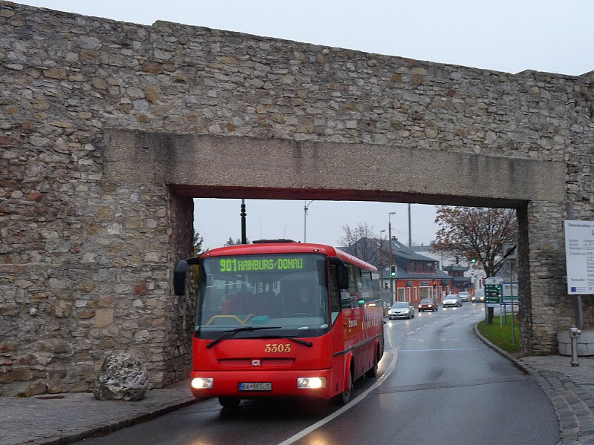

Slide 27
Verejná osobná doprava - výzvy
tarifná integrácia (prepojenie VOR a IDS BK)
lepšie prepojenie príhraničných obcí Kittsee, Berg
zavedenie štandardov kvality
lepšie prepojenie jednotlivých druhov dopravy pri ceste do Viedne (napr. parkovisko P+R)
zavedenie systému car sharing
Notes:
Štandardy umožňujú objektivizovať požiadavky na dopravu

Slide 28
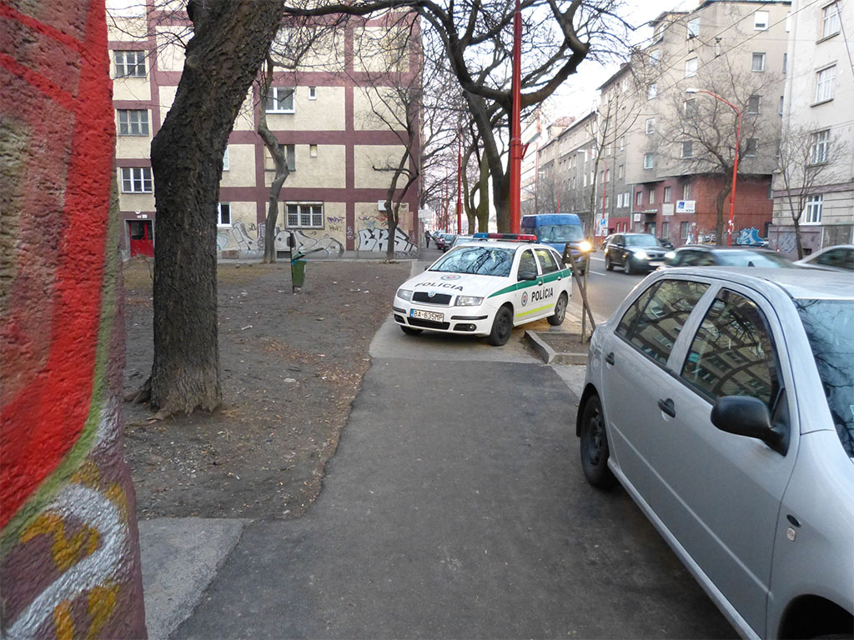
Chodníky
problematická legislatíva – zákon 8/2009 Z. z. umožňuje parkovanie na chodníkoch, ak zostane priestor 1,5 m
výzvy:
zriadenie chodníkov s dostatočnou šírkou
zvýšenie bezpečnosti chodcov
humanizácia uličného priestoru

Slide 29
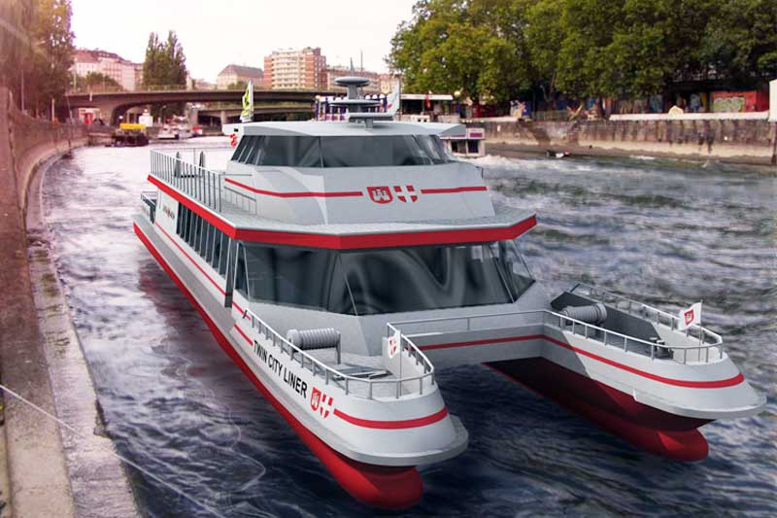
Vodná doprava
osobná doprava na trase Bratislava – Wien a na úsekoch
kompa Vojka nad Dunajom – Kyselica

Slide 30
Trendy v doprave a inovatívne riešenia
riešenia zohľadňujú všetky druhy dopravy
nebudujú sa cesty bez cyklociest, stanice bez parkovísk P+R a cyklostojanov, a pod.
humanizácia uličného priestoru
zdieľaný priestor
regulácia parkovania
výhody pre cyklistov
atraktívnejšia verejná doprava
inovatívne riešenia a cezhraničnú spoluprácu je možné financovať z fondov EÚ
Notes:
napr. Civitas, SE Europe

Slide 31
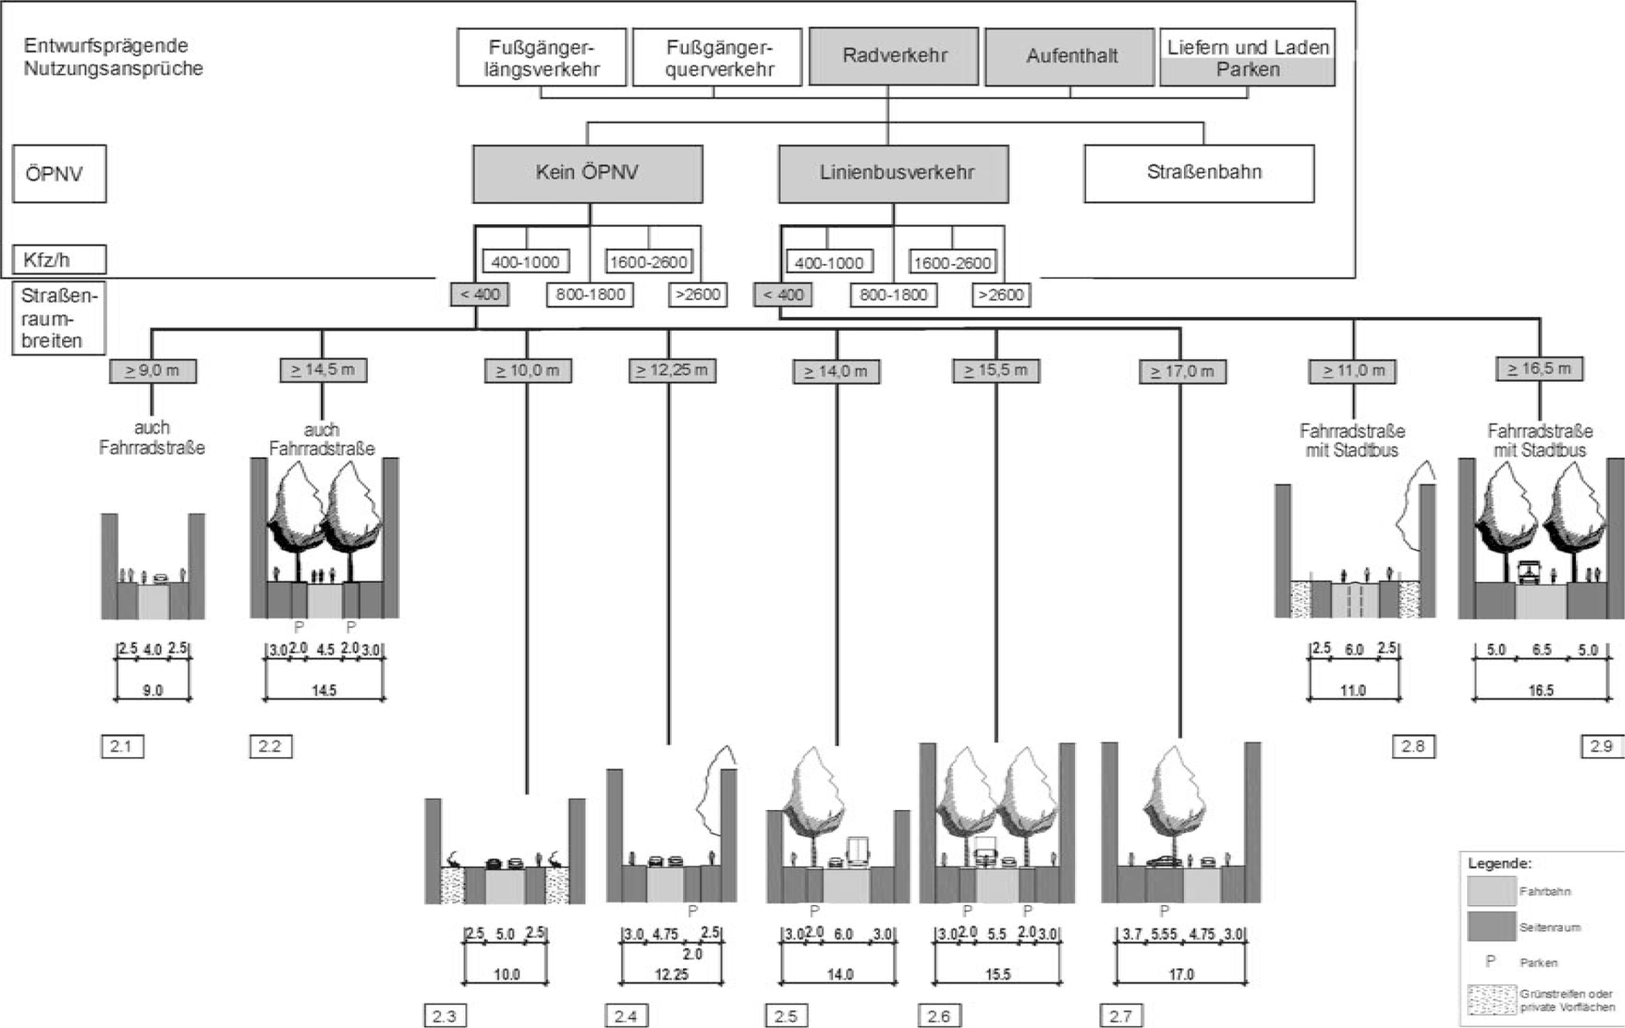
RASt
Notes:
RASt – Pokyny pre výstavbu mestských ulíc - Richtlinien für die Anlage von Stadtstraßen

Slide 32
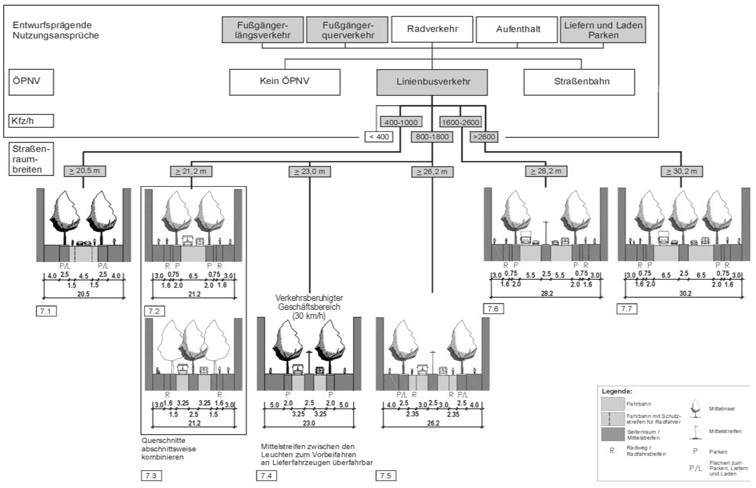
RASt
Notes:
Eliminácia širokých ciest

Slide 33
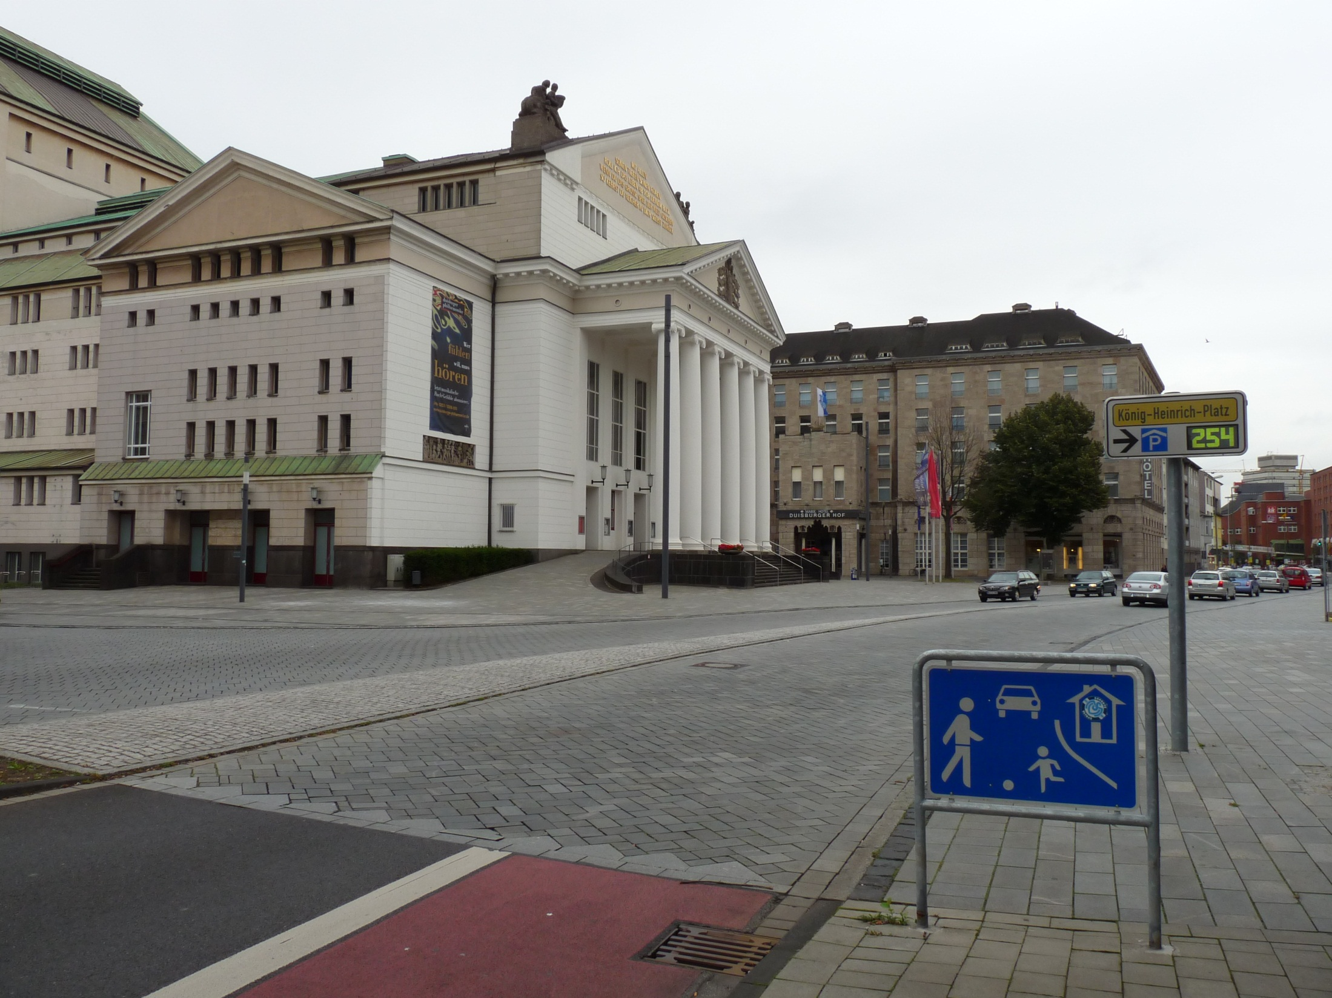
Duisburg, Nemecko
Notes:
Obytná zóna namiesto širokého priechodu pre chodcov

Slide 34
Zdieľaný priestor (shared space)
Notes:
Zdieľaný priestor – Shared Space – odstránenie oddelenia chodníkov od ciest a dopravných značiek – pocit neistoty mení správanie vodičov

Slide 35
Zdieľaný priestor (shared space)
Brighton, Anglicko
Notes:
Zdieľaný priestor – Shared Space – odstránenie oddelenia chodníkov od ciest a dopravných značiek – pocit neistoty mení správanie vodičov

Slide 36
Regulácia parkovania
Zdroj: TRL

Slide 37
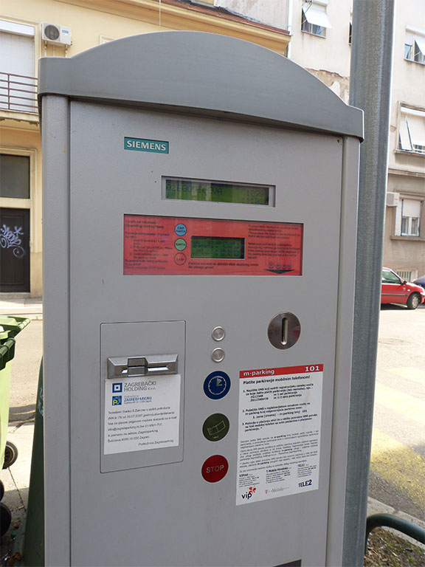
Regulácia parkovania
Záhreb, Chorvátsko

Slide 38
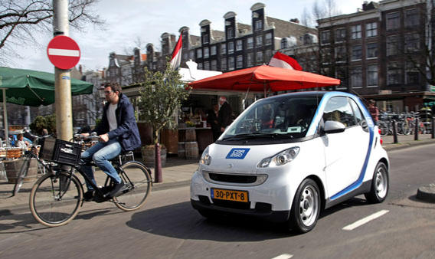
Zdieľanie áut (car share)
Zdroj: thesqueeze.net
Amsterdam, Holandsko
Notes:
Tiež aj car pooling

Slide 39
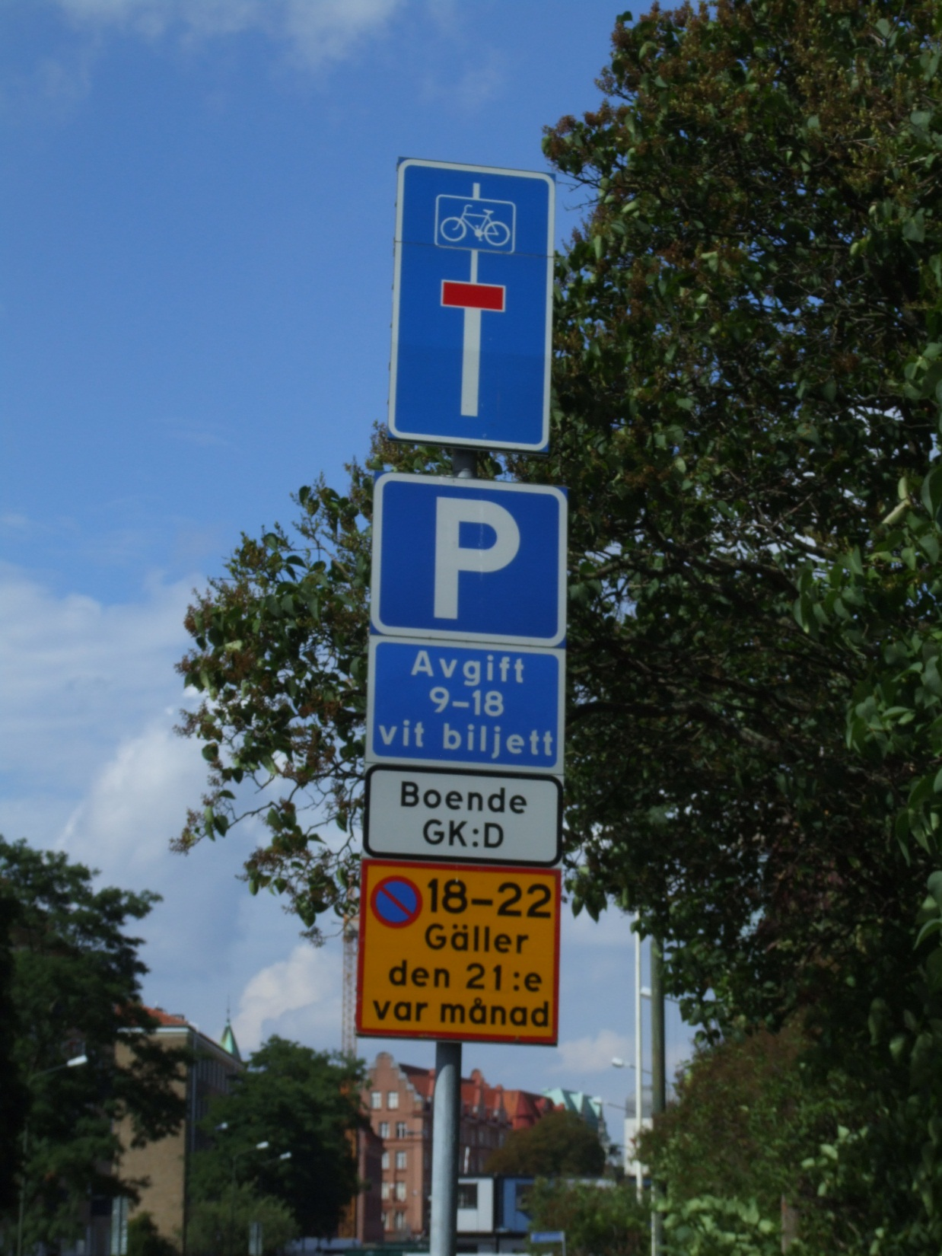
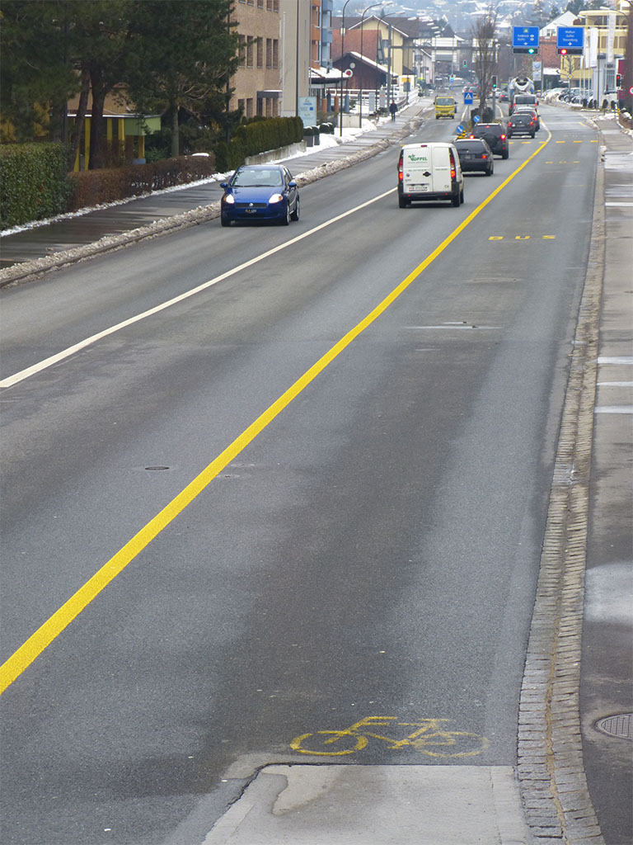
Sloboda pre cyklistov
slepá ulica pre autá,
prejazdná pre cyklistov
zdieľaný buspruh
a cyklopruh
Malmö, Švédsko Lichtenštajnsko

Slide 40
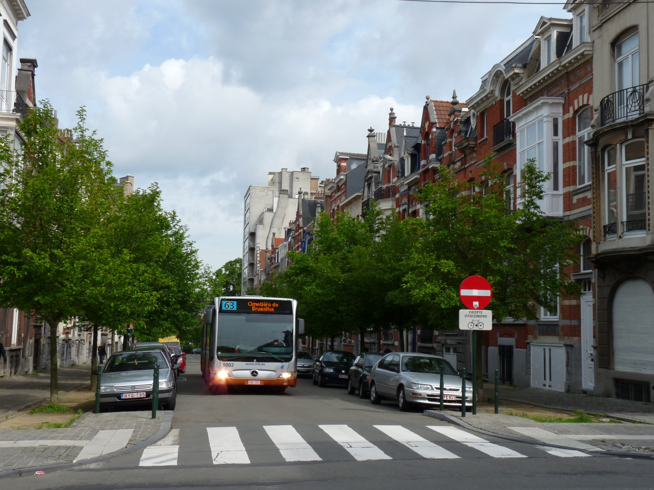
Sloboda pre cyklistov
jednosmerka pre autá a autobusy, obojsmerka pre cyklistov
Brusel, Belgicko

Slide 41
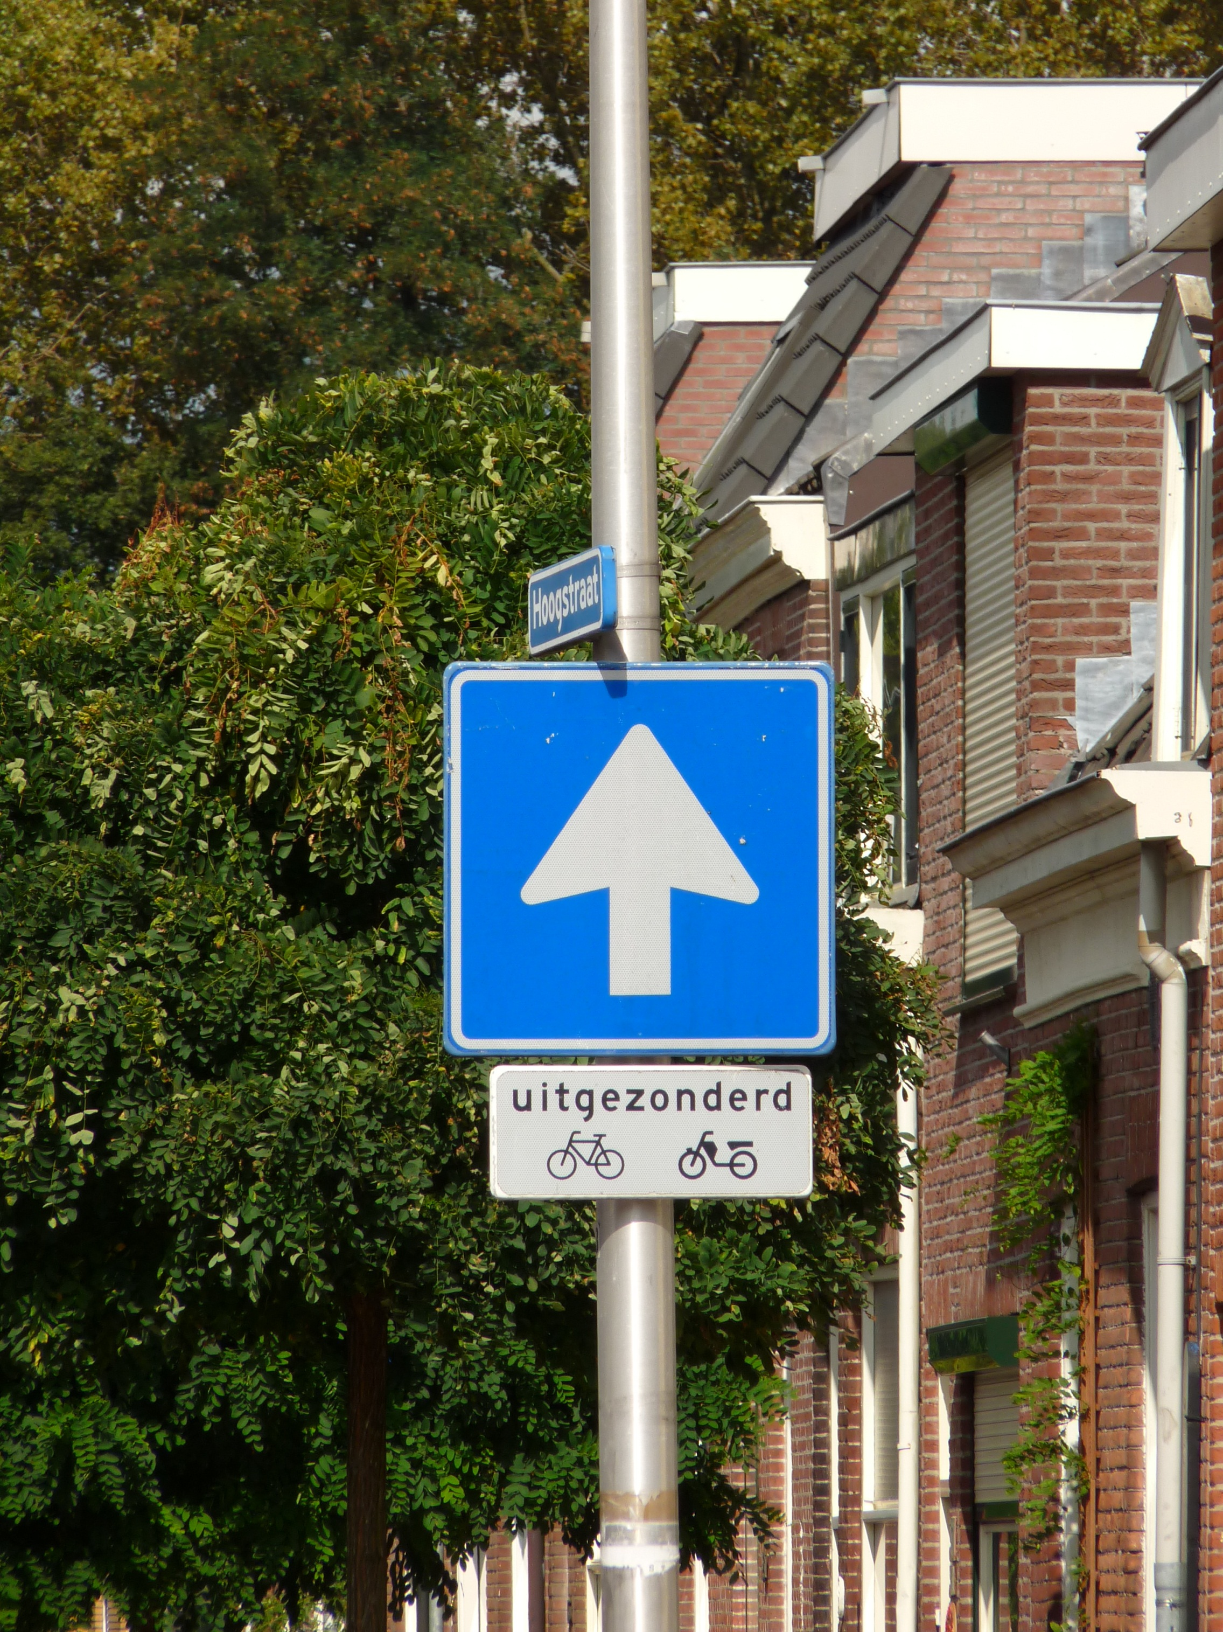
Sloboda pre cyklistov
jednosmerka pre autá, obojsmerka pre cyklistov a mopedy
Utrecht, Holandsko

Slide 42
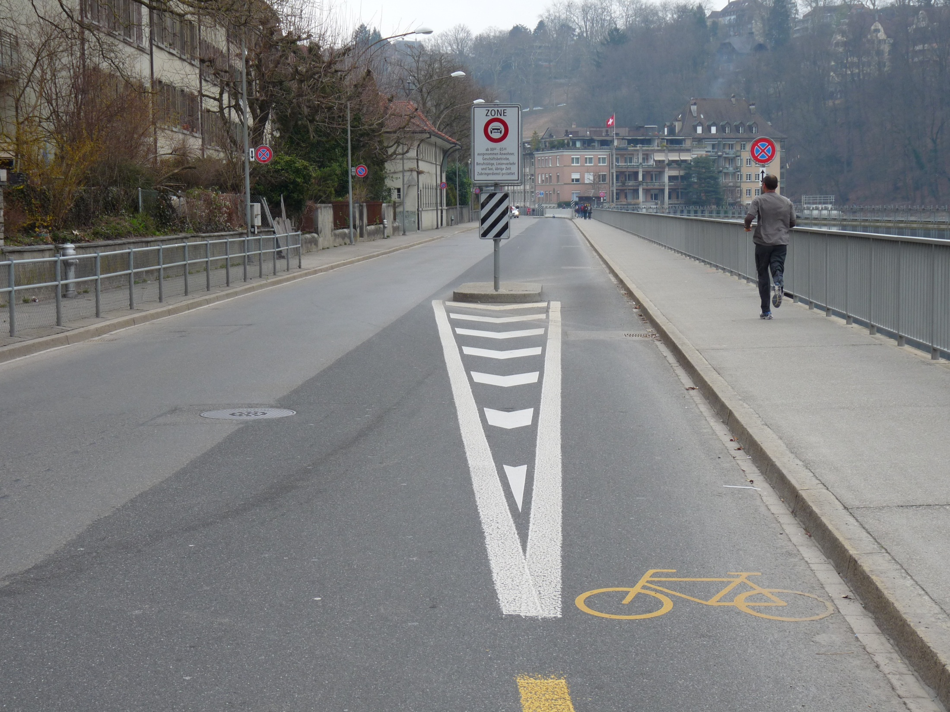
Sloboda pre cyklistov
prekážka pre spomalenie áut
cyklisti prejdú bez obmedzení
Bern, Švajčiarsko

Slide 43
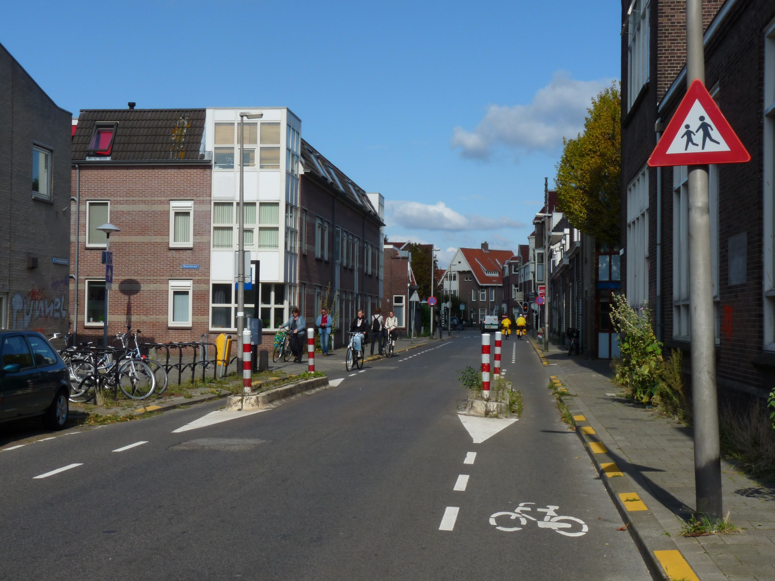
Sloboda pre cyklistov
spomalenie automobilovej dopravy zúžením vozovky do 1 jazdného pruhu (bez určenia prednosti v jazde!), cyklisti bez obmedzení
Utrecht, Holandsko

Slide 44
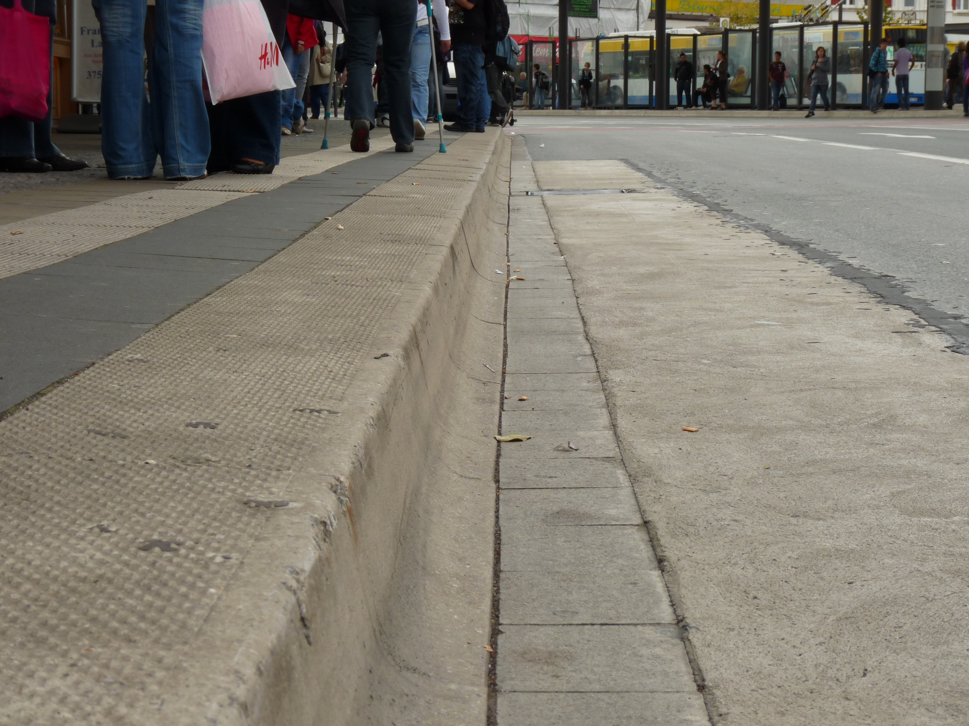
„Kasselské“ obrubníky
možnosť pristaviť vozidlo tesne k obrubníku, takže cestujúci jednoduchšie nastúpia aj vystúpia
Solingen, Nemecko

Slide 45
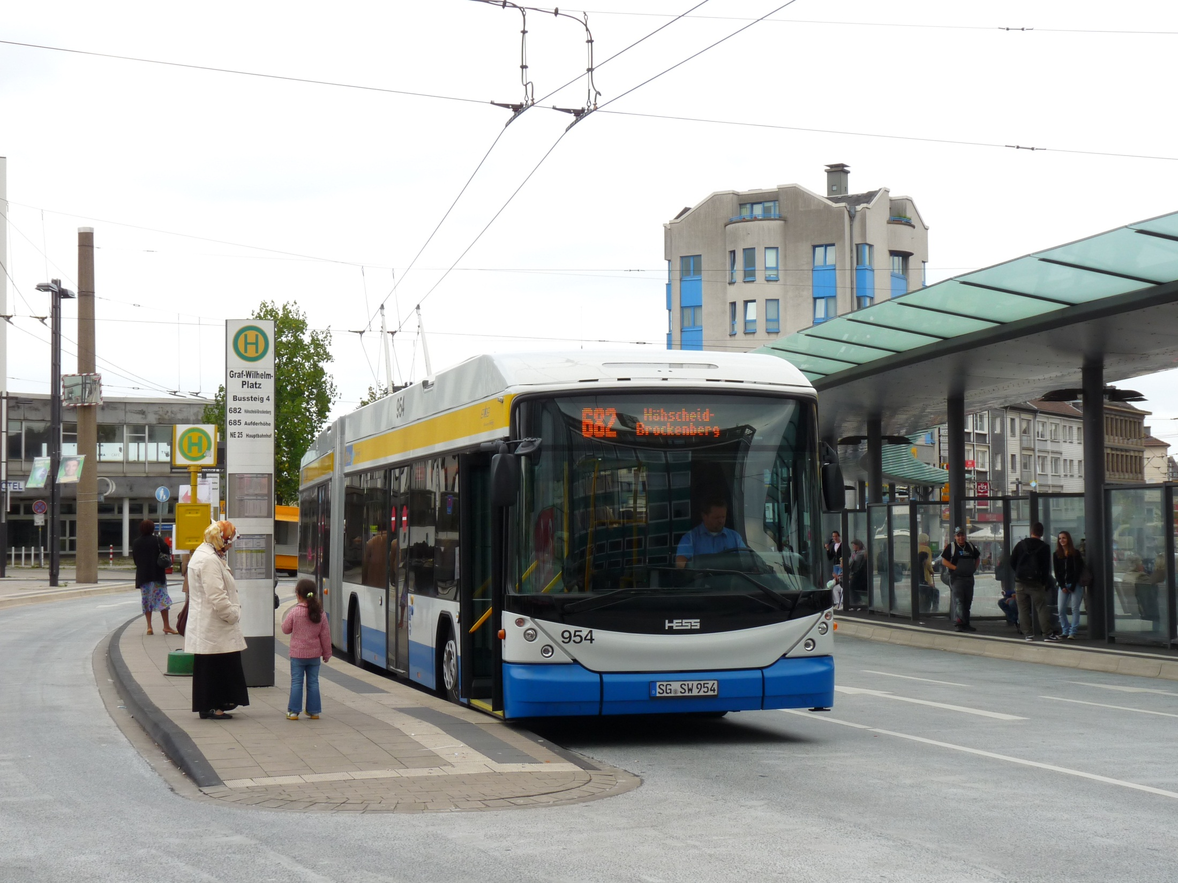
„Kasselské“ obrubníky
Solingen, Nemecko

Slide 46
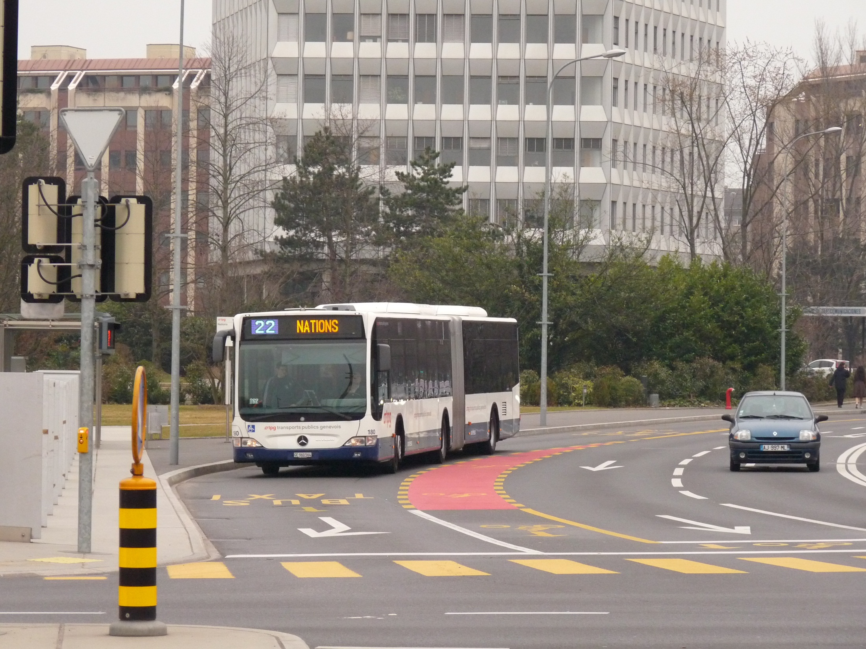
Vyhradené jazdné pruhy
pre BUS, taxi
pre cyklistov so samostatným radením pred križovatkou
Ženeva, Švajčiarsko

Slide 47
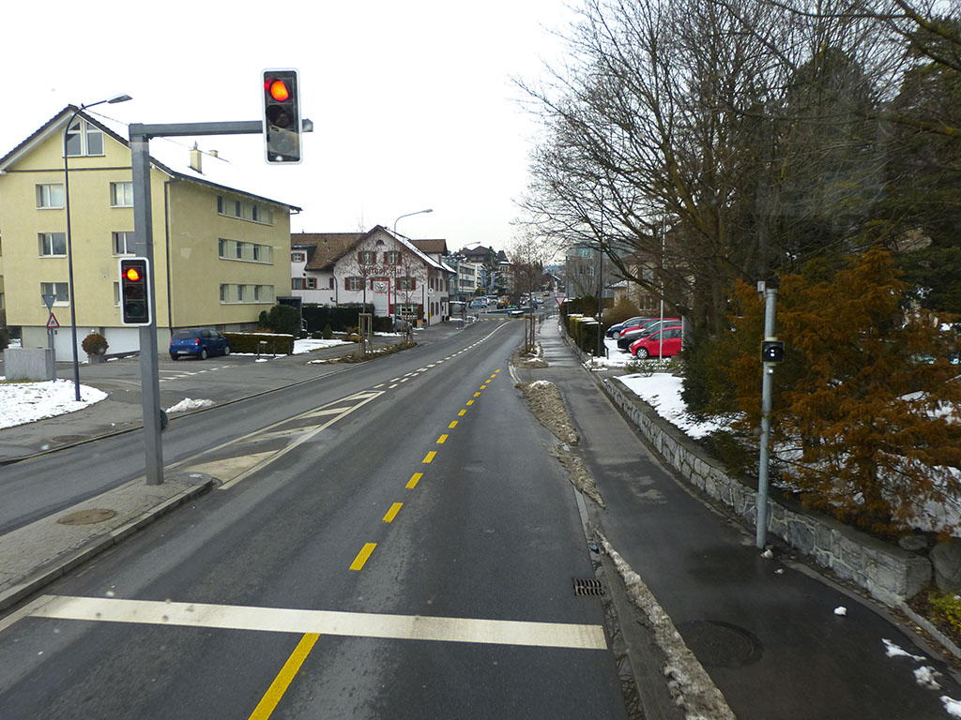
Preferencia verejnej dopravy
Lichtenštajnsko

Slide 48
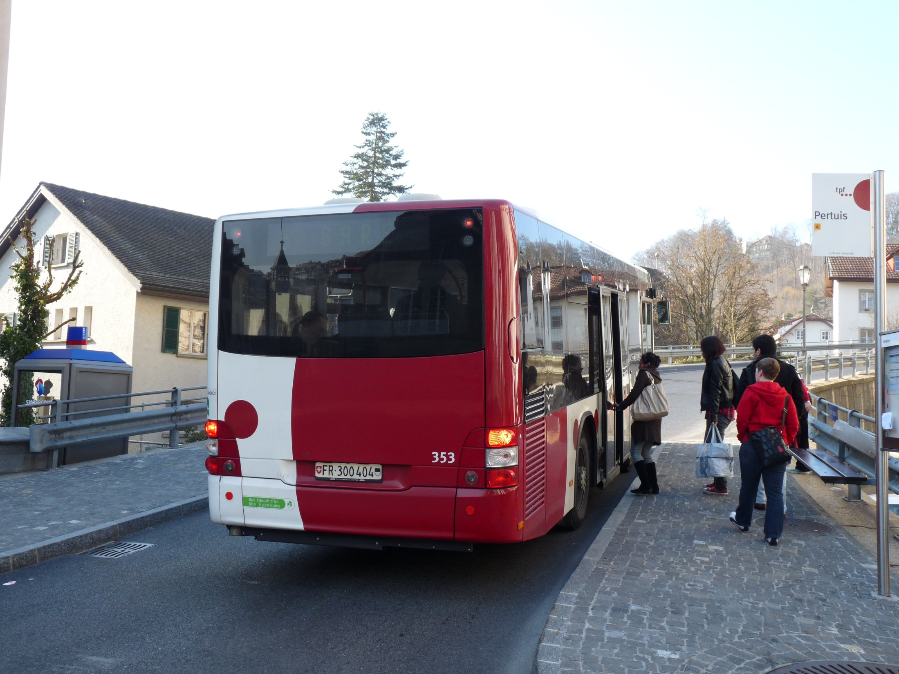
Bezpečnejšie zastávky MHD
zastávkový mys
cestujúceho po vystúpení neohrozia autá
Fribourg, Švajčiarsko

Slide 49
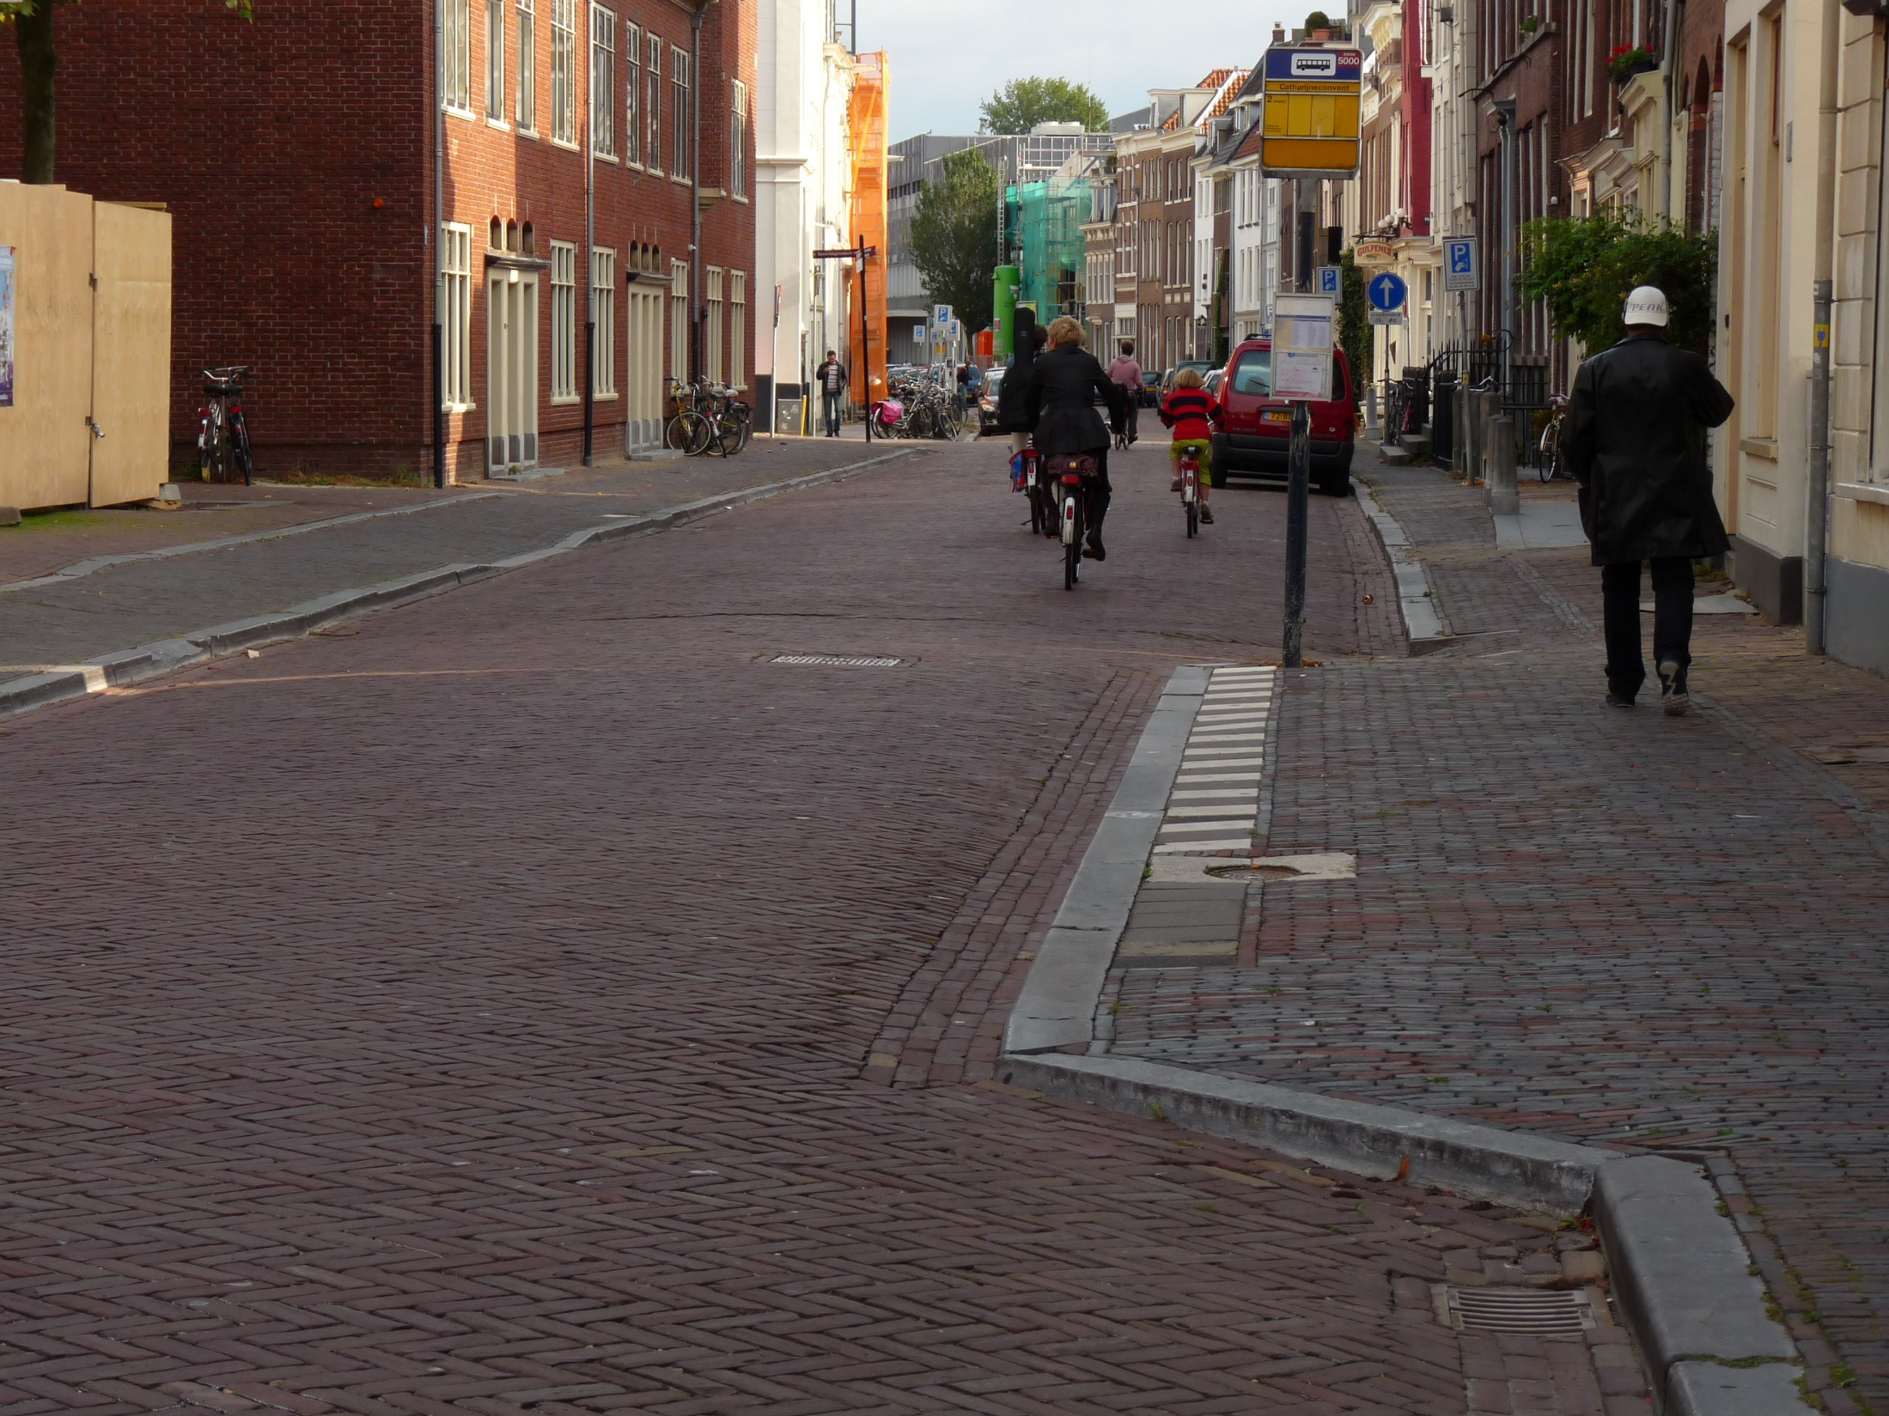
Bezpečnejšie zastávky MHD
zastávkový mys
širší priestor pre cestujúcich
Utrecht, Holandsko

Slide 50
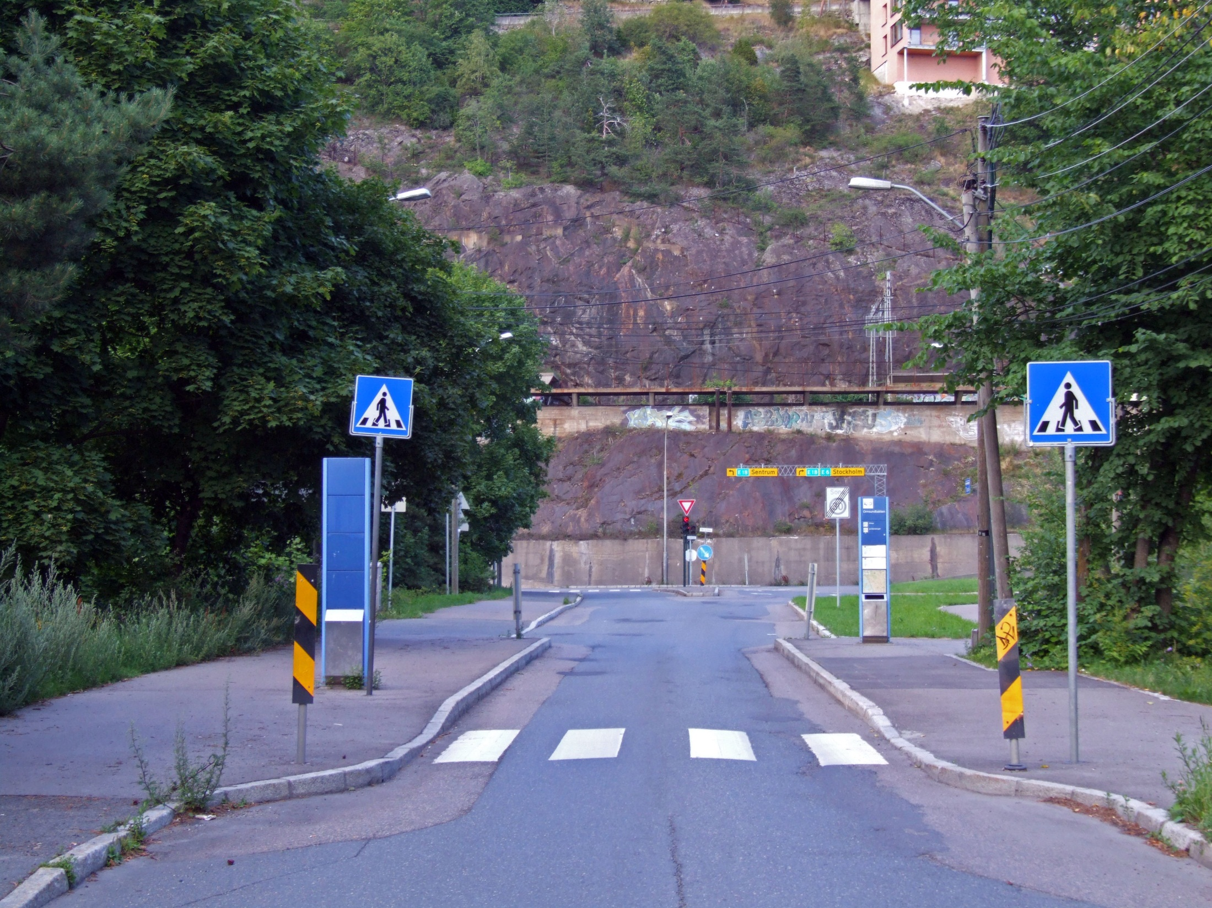
Bezpečnejšie zastávky MHD
zastávkový mys
obojsmerná zastávka bez možnosti obehnúť autobus
Oslo, Nórsko

Slide 51
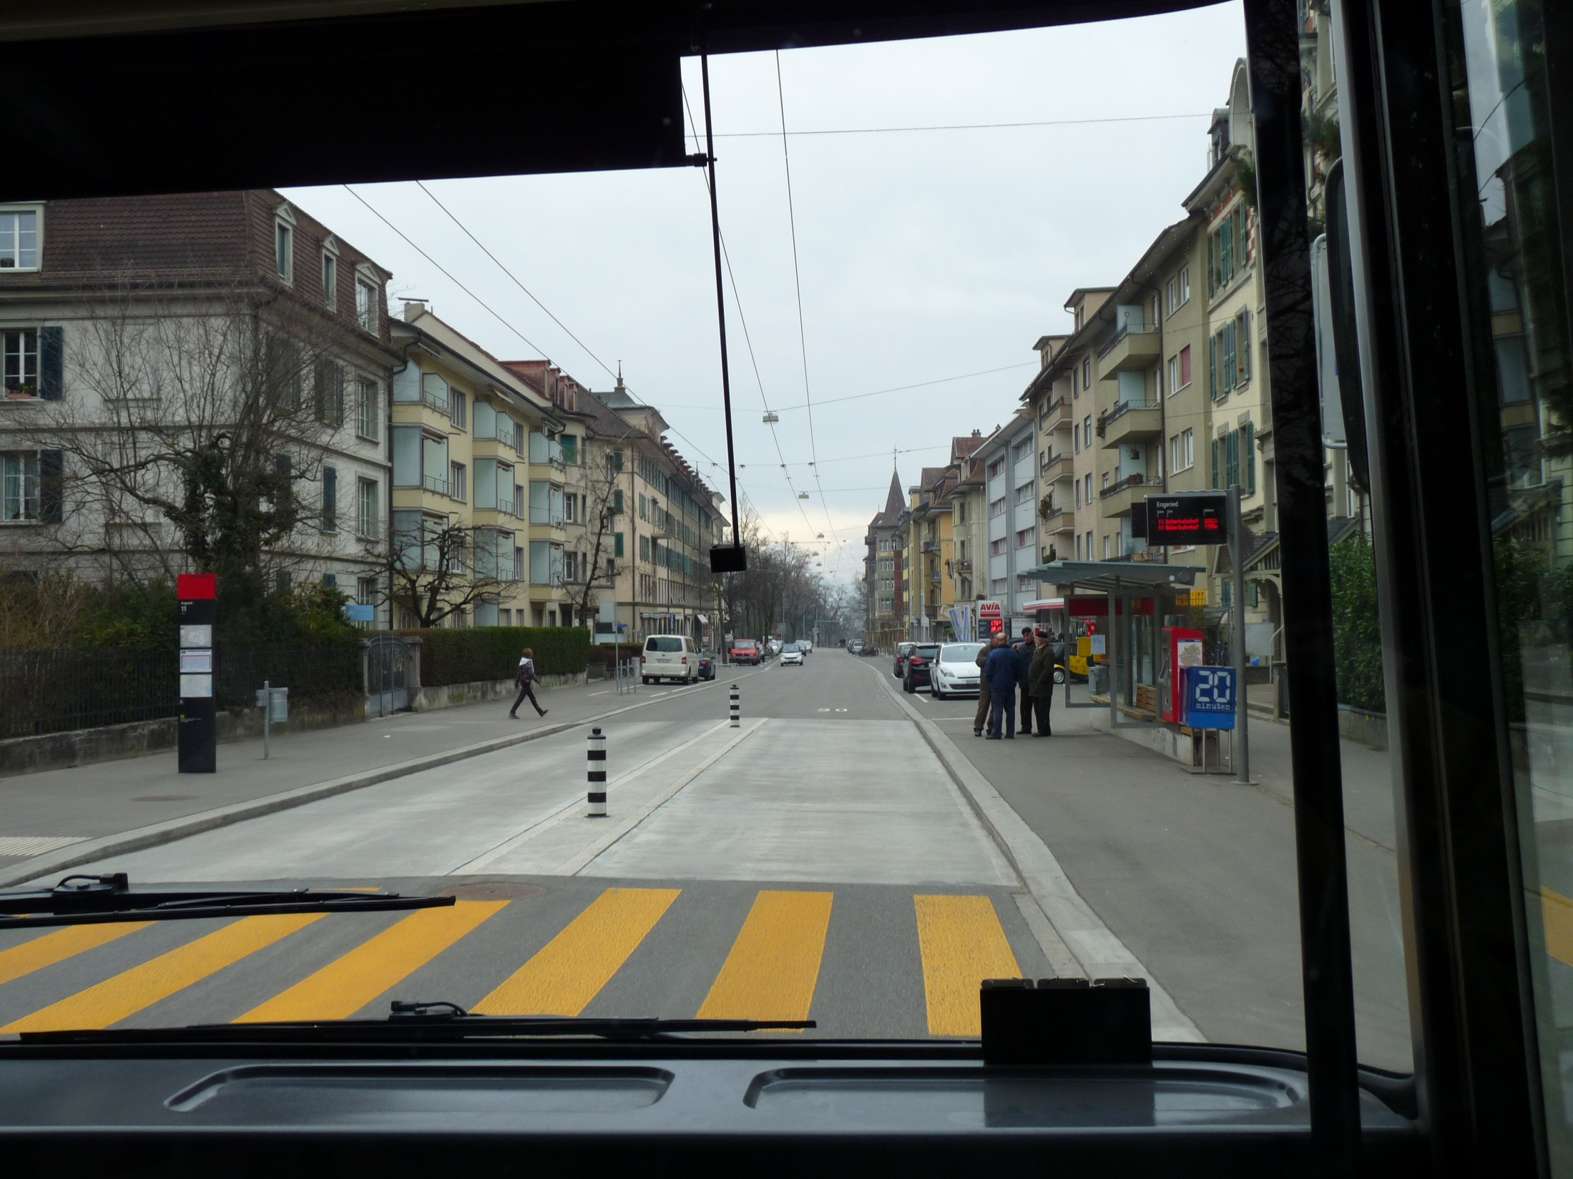
Bezpečnejšie zastávky MHD
zastávka v jazdnom pruhu
„autá nemôžu byť rýchlejšie ako MHD“
Bern, Švajčiarsko

Slide 52
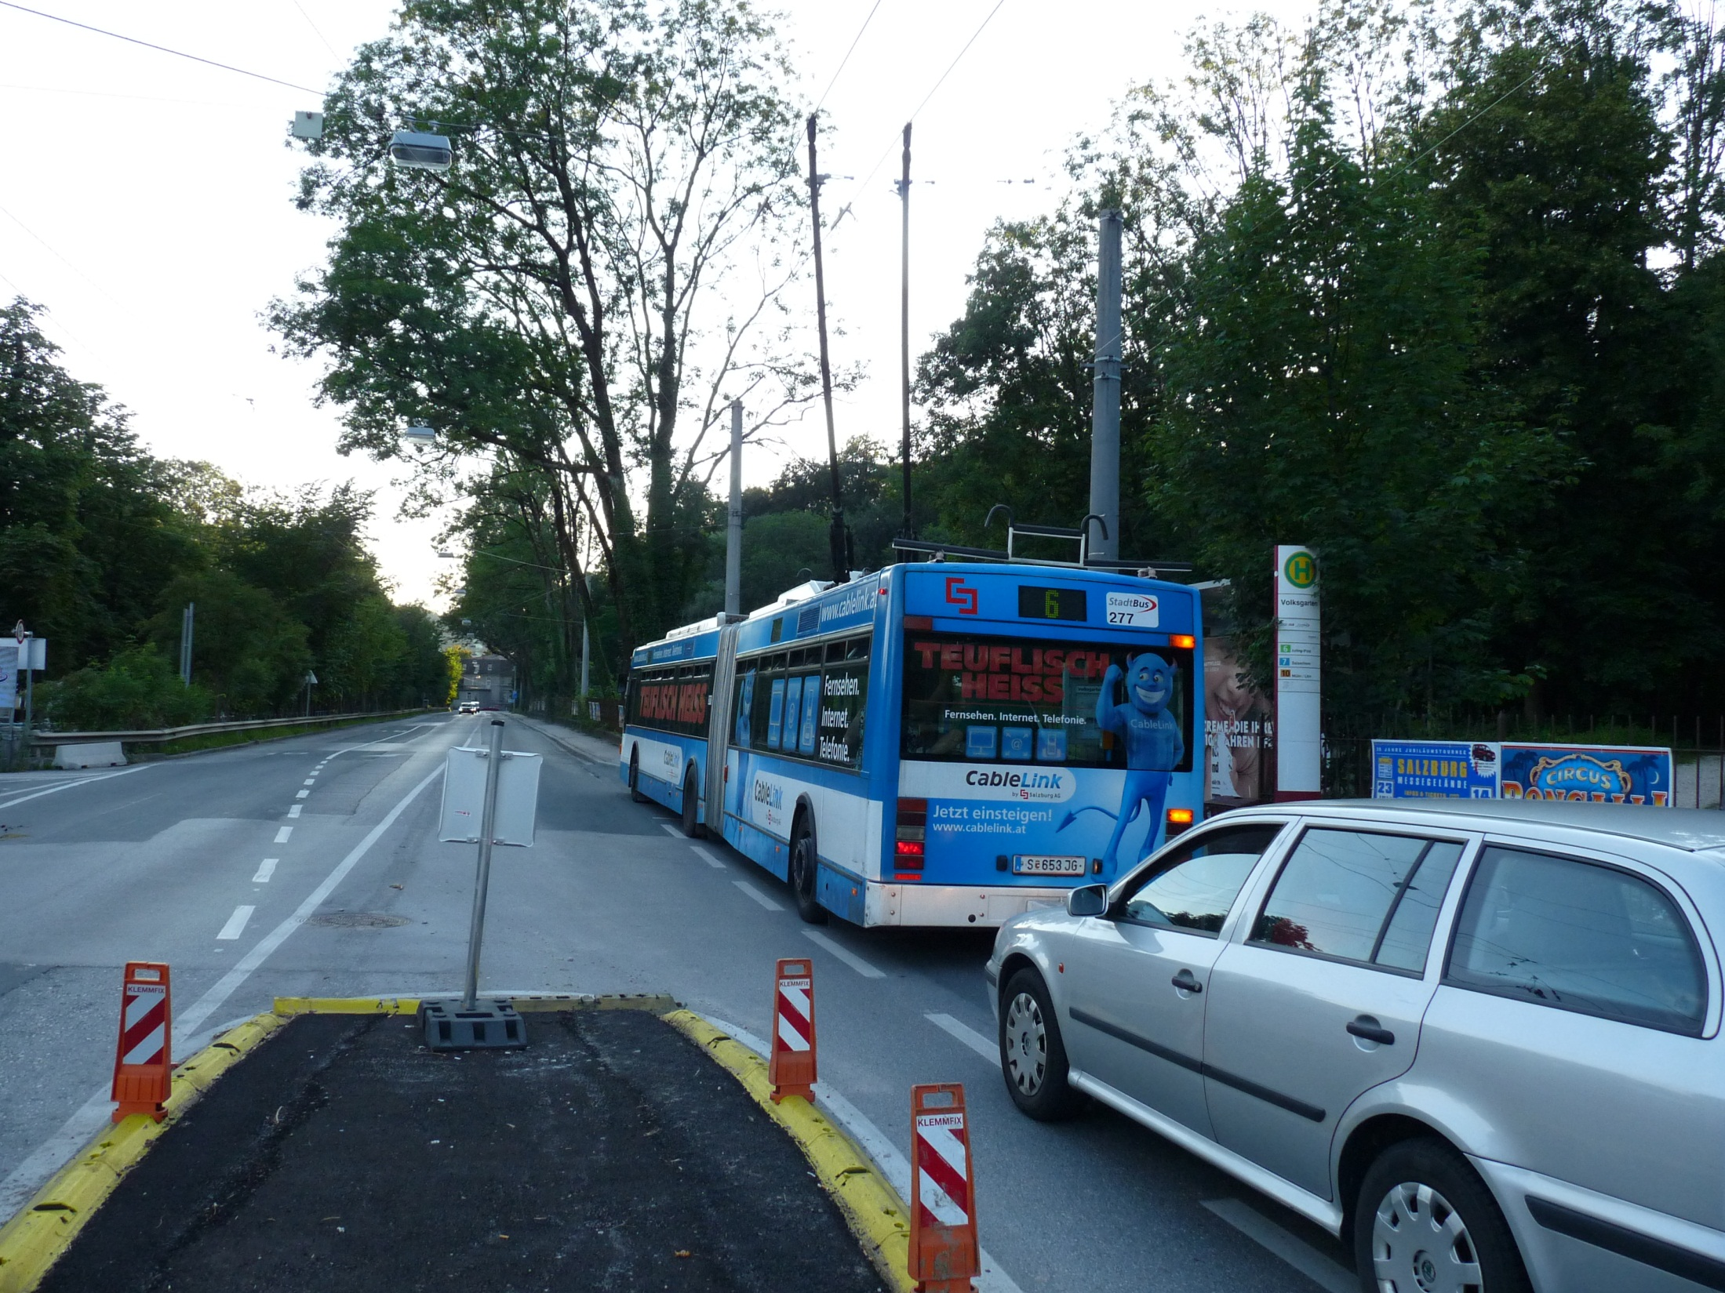
Bezpečnejšie zastávky MHD
trolejbus po zastavení v zastávke nie je možné predbehnúť
Salzburg, Rakúsko

Slide 53
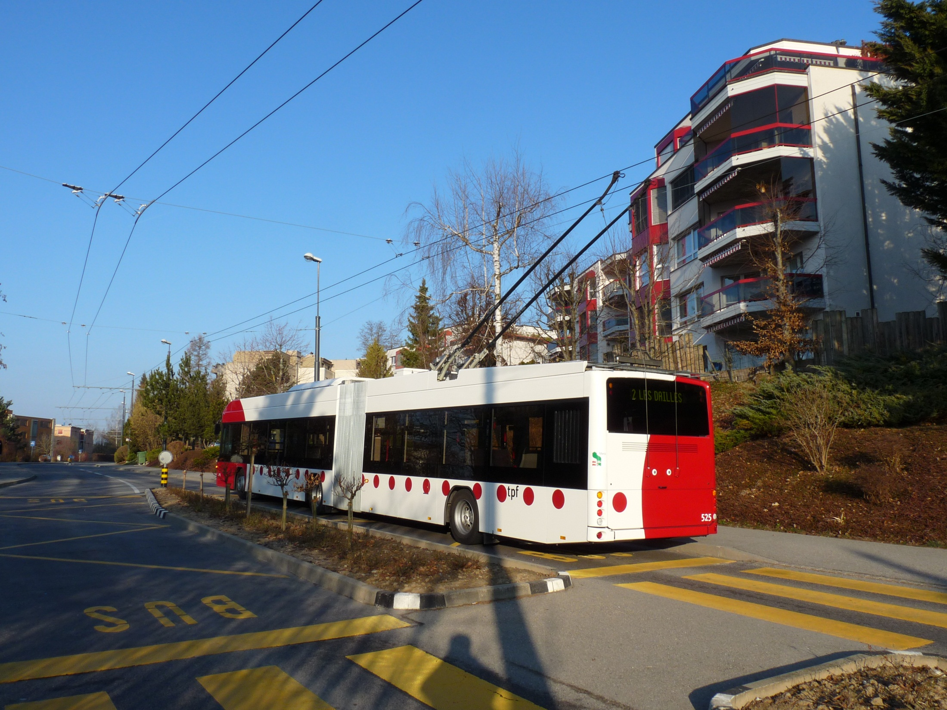
Bezpečnejšie zastávky MHD
zastávka v jazdnom pruhu
Fribourg, Švajčiarsko

Slide 54
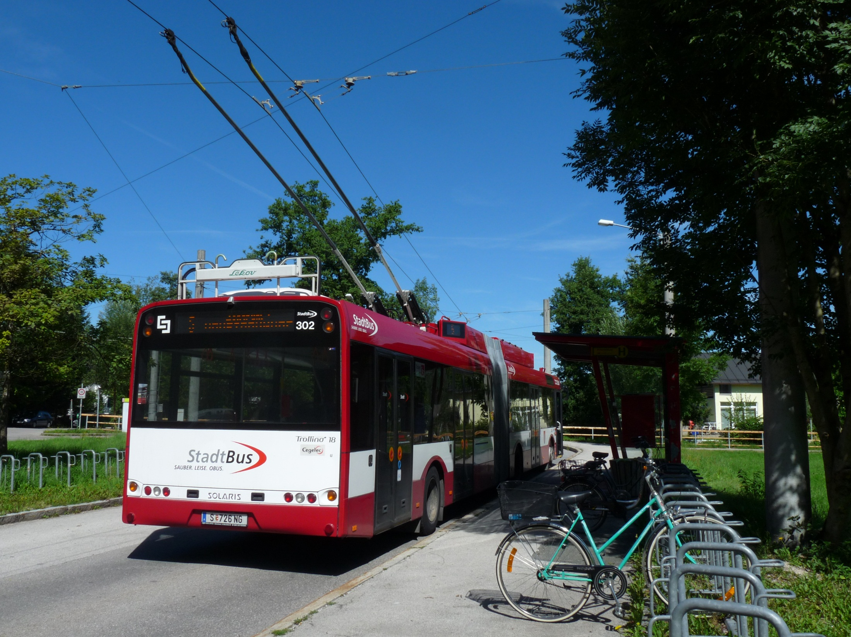
Nadväznosť medzi dopravami
cyklostojany na konečnej zastávke
Salzburg, Rakúsko

Slide 55
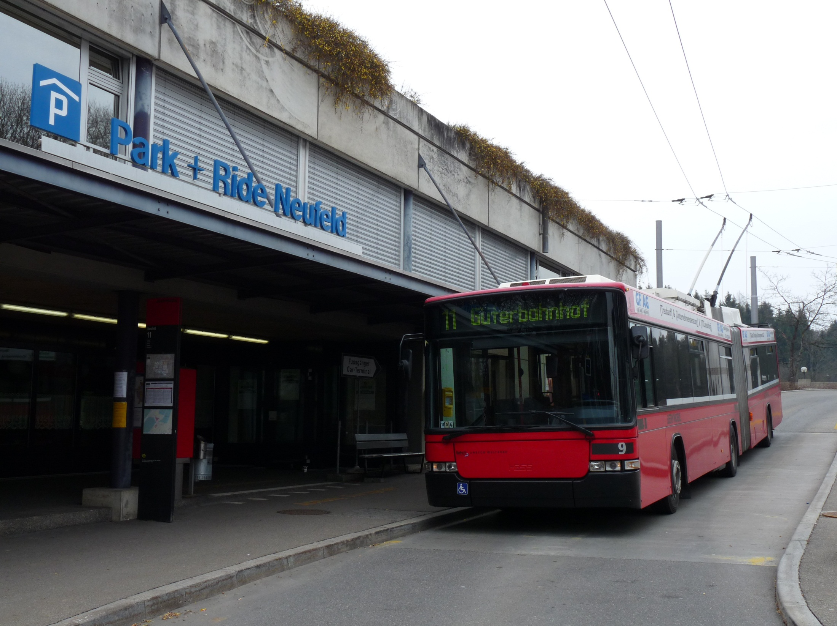
Nadväznosť medzi dopravami
terminály P+R bez zbytočných presunov
Bern, Švajčiarsko

Slide 56
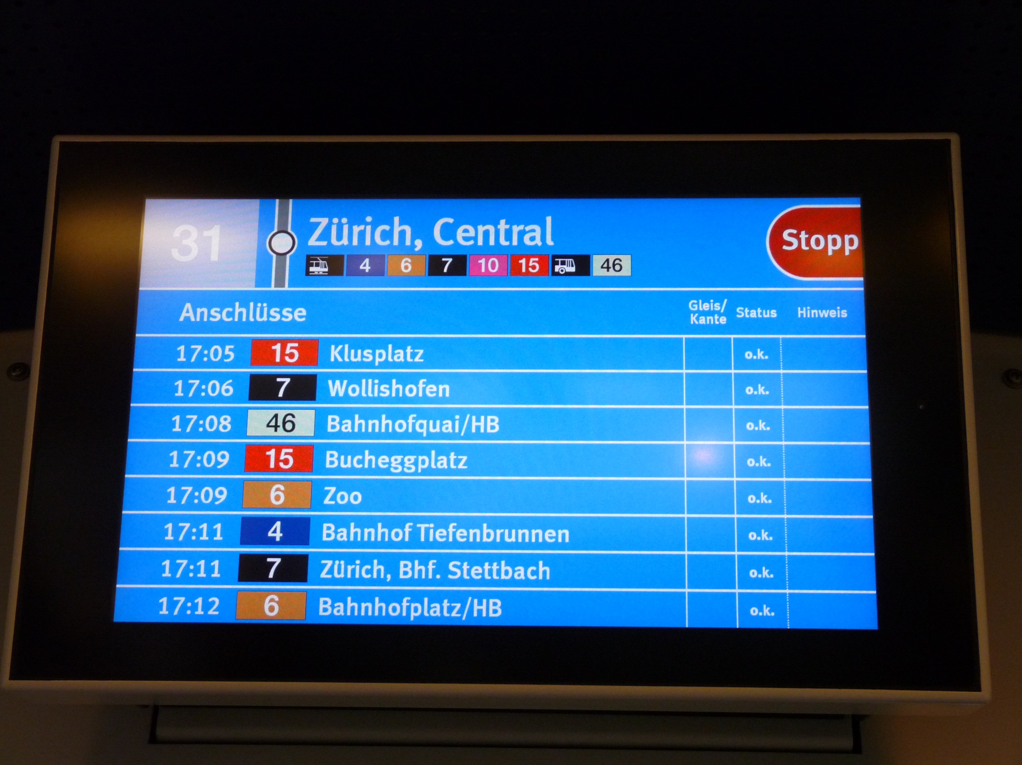
Kvalitné informácie o doprave
online nadväznosti na iné spoje zobrazené priamo vo vozidle
Zürich, Švajčiarsko

Slide 57
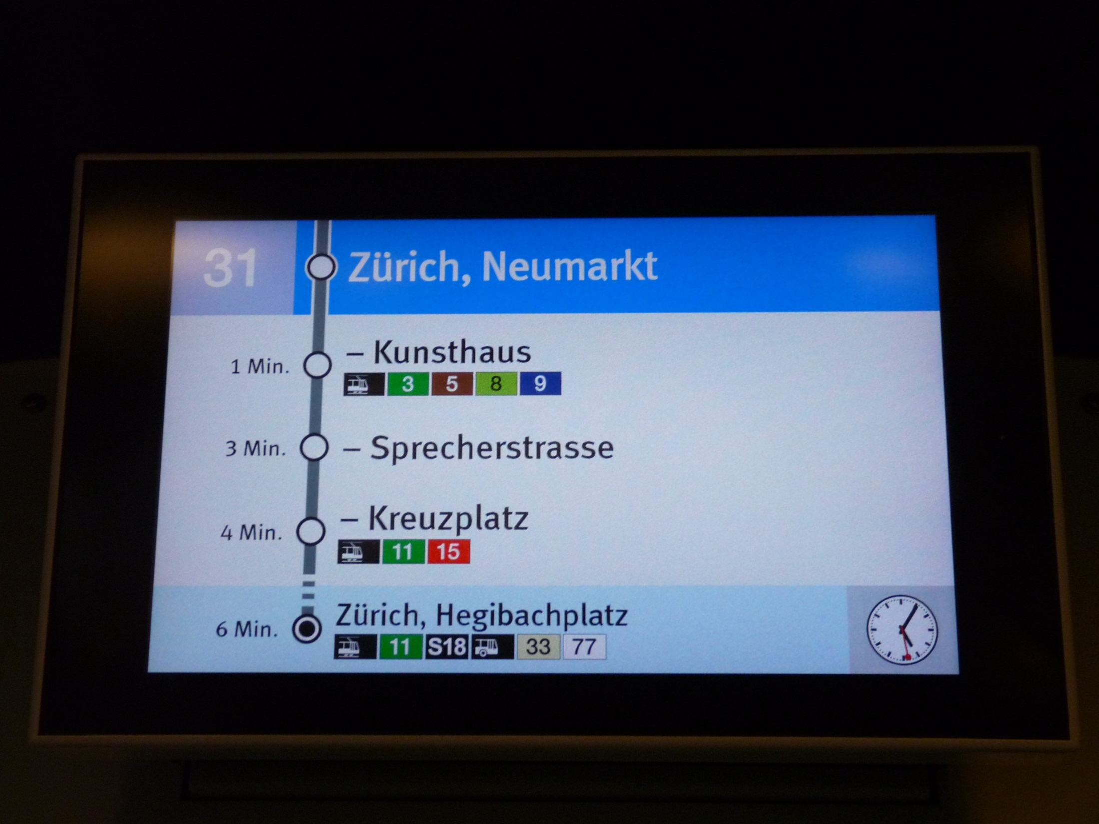
Kvalitné informácie o doprave
zobrazenie možných prestupov na trase
Zürich, Švajčiarsko

Slide 58
Dopravná infraštruktúra v obciach
Ďakujem za pozornosť

